Slide 1
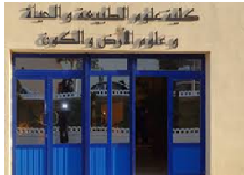
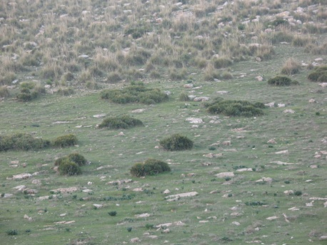
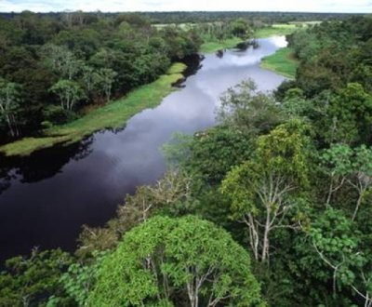
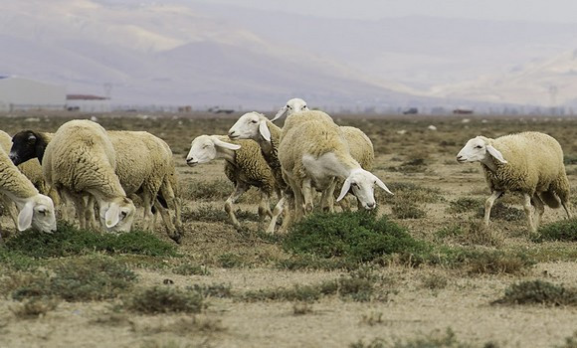
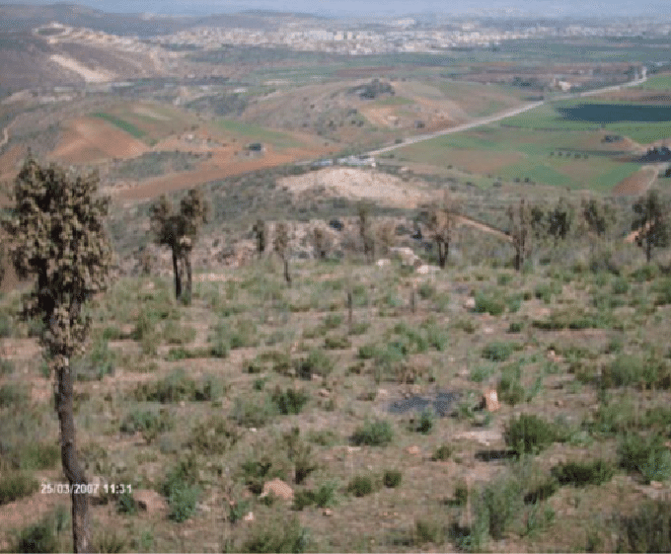
Organisent Le Jeudi 11 Novembre 2021
1ère Web conférence nationale sur la gestion des écosystèmes naturels
face aux changements globaux
CENGEN1 2021
A l’Occasion du COP26 à Glasgow (UK) The 26th session of the Conference of the Parties
Préambule:
La richesse floristique de l’Algérie représente un patrimoine d’une grande valeur ajoutée. Néanmoins de nos jours nous assistons à une régression des aires de répartition de nombreux taxons et une déperdition de nombreux d’autres. Les causes sont diversifiées (impact de l’homme par le biais des défrichements, déforestations, pollutions et les changement climatiques). Il est fort intéressant de mettre en valeur nos ressources biologiques en adoptant des méthodes de conservations, de restauration et de valorisation des espèces animales et végétales. L’identification des espèces et leurs mises en valeur méritent une attention particulière.
Notes:
Reserve de chasse à voir mehiaoui

Slide 2
Présentation & Objectifs du séminaire
Formulaire d’Inscription
Conscient de l’importance des débats scientifiques sur la gestion et la problématique des écosystèmes, le laboratoire d’écologie et Gestion des Ecosystèmes Naturels, Faculté des Sciences de la nature et de la vie, et de la Terre et de l’univers, Université de Tlemcen avec ces équipes de recherches organise le premier séminaire National sur la gestion des écosystèmes naturels , avec la collaboration des Partenaires socio économiques :
-Association Forêt Modèle (Parc National de Tlemcen
Parc National de Tlemcen
Tlemcen, le 11/11/ 2021.
Objectifs du séminaire: Les attentes des scientifiques sont diversifiées et peuvent énumérer comme suit:
1. Création d’un réseau de chercheurs pour la conservation du patrimoine national.
2. Stimuler le dialogue entre les spécialistes de la biologie végétale et l’écologie, et les décideurs concernant les mesures à prendre pour la valorisation et la préservation des ressources naturelles.
3. L’adoption de politiques de protection pour les espèces vulnérables et celles en danger d’extinction.
4. Identifier des ressources nationales ;
Nom : ………………………………………….
Prénom(s) : ………………………………………
Fonction : (Etudiant, enseignant, Autre) ………..
Organisme Universitaire : ……………………
Affiliation du laboratoire : ………………….
Adresse email : …………………………………
Titre de la communication : …………………...
Thème N° : …………….
Type de communication :
 Orale  e-Poster  Sans
Comité d’honneur
Thématiques
Pr MOKHTARI SOULIMANE NASSIMA doyenne de la faculté SNV -STU
Dr MOUMANI Directeur du Parc National de Tlemcen
1- Valorisation des bio ressources
2- Impact des changements globaux sur la biodiversité,
3- Le développement durable et la phyto -diversité,
4- Conservation des espèces endémiques
Président du séminaire
Pr HASNAOUI OKKACHA
Comité scientifique
Comité d’organisation
Pr MERZOUK Abdessamad (Univ. Tlemcen)
Pr BENABADJI Noury (Univ. Tlemcen)
Pr STAMBOULI Hassiba (Univ. Tlemcen)
Pr HASSANI Fayçal (Univ. Tlemcen
Pr BENDI-DJELLOUL S.M. Bahaeddine (Univ. Tlemcen)
Pr GAOUAR BENYELLES Nacira (Univ. Tlemcen)
Pr TALEB Amina (Univ. Tlemcen)
Pr BELAIDI Nouria (Univ. Tlemcen)
Pr BELKHODJA Moulay Université d’Oran 1
Pr CHERIFI Kouider (Univ. SBA)
Pr MAHDADI Zoheir Université SBA
Pr LETRACHE Ali Université de SBA
Pr MOSTAFAI Nourredine (Univ. Tlemcen)
Pr HADDOUCHE Idriss (Univ. de Tlemcen)
Pr BORSALI Mohamed Habib Univ Saida
Dr ABOURA Redda (Univ. Tlemcen)
Dr BENARADJ Abdelkrim (Centre Univ. Naâma)
Dr BENZOHRA Brahim (CRSTRA) !!!!!
Dr BOUCHERIT Hafidha (Centre Univ. Naâma)
Dr MORSLI Boutkhil (INRF de Tlemcen)
Dr NASRALAH Yahia (Univ. Saida)
Dr BELHACINI Fatima Univ Ain Temouchent
Dr AMARA Mohamed Univ Ain Temouchent
Dr BARKA Fatiha Univ. Tlemcen)
Dr BENDI DJELLOUL Moncif (Univ. Tlemcen)
Dr KECHAIRI Reda (Univ. Tlemcen)
Président du comité d’organisation:
Dr AINAD TABET Mustapha (Univ. de Tlemcen)
Frais de Participation
Dr BARKA Fatiha Univ. Tlemcen)
Dr BABALI Brahim (Univ. de Tlemcen)
Dr MEDJATI Nadjat (Univ. Tlemcen)
Dr ZETTAM Amine Univ. Tlemcen)
Dr AOUADJ Sid Ahmed (Univ. Saida )
Dr NOUAR belgacem ( Conservation des forêts Tiaret )
Dr GHALEM Sarra (Univ Tlemcen
Dr DAHMANI Rachid (Univ. Tlemcen)
Dr ZENAGUI Brahim (Univ. Tlemcen)
Dr SIBA Amina (Univ. Tlemcen)
Dr BENKALFAT Khedoudja (Univ. Tlemcen)
Dr BENDIOUIS Fatima (Univ. Tlemcen)
Sans frais
Dates à retenir
Date limite d’envoi des résumés : 10/10/2021
Notification d’acceptation : 25/10/2021
Contact
E-mail: Lecgen2104@gmail.com
Notes:
FICHE D’INSCRIPTION :
Nom : ………………………………………….
Prénoms : ………………………………………
Fonction : (Etudiant, enseignant, Autre) ………..
Organisme Universitaire : ……………………
Nom du laboratoire (qui va apparaitre dans
l’attestation de participation) : ………………….
Adresse email : …………………………………
Titre de la communication : …………………...
Thème N° : …………….
Type de communication :
 Orale  e-Poster  Sans

